Slide 1
1: Introducción
Sistemas Operativos 1
Ing. Alejandro León Liu

Slide 2
¿Qué es un S.O.?
¿Qué hace un S.O.?

Slide 3
¿QUE ES UN S.O.?
Programa. Intermediario entre software, hardware y usuarios.
Base para ejecución de programas (abstracción)
Maneja los recursos de forma eficiente (hardware)
Diversos diseños
Mainframe: Optimizar recursos
Dispositivos móviles: Usabilidad
Grandes y complejos
¿Es obligatorio tener un S.O.?

Slide 4
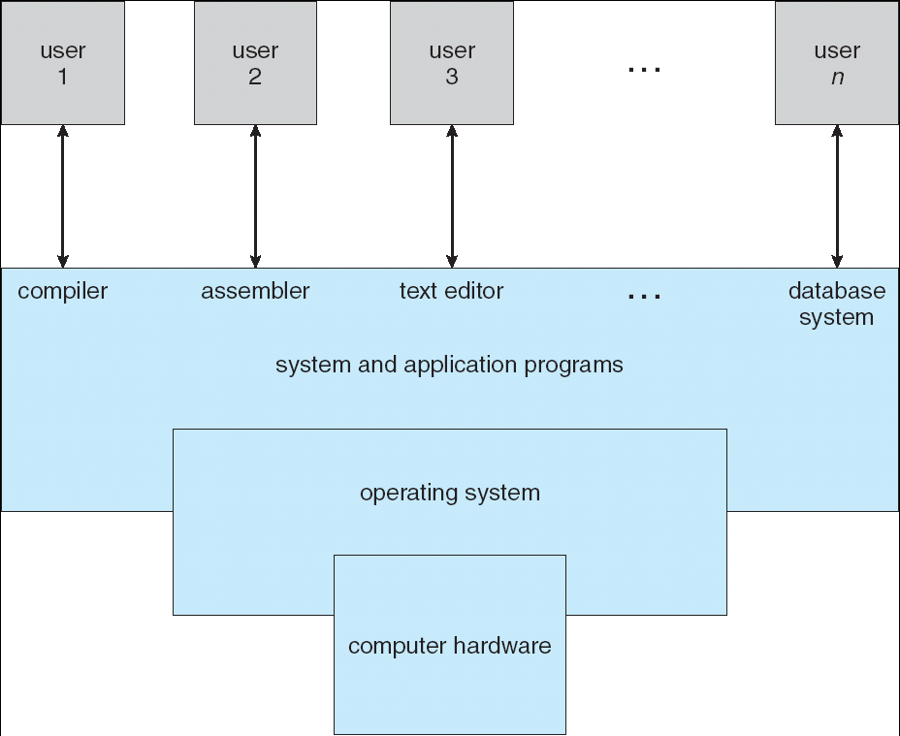
ORG. DE UNA COMPUTADORA
Usuarios
Hardware
CPU
Memoria
I/O
Software
Aplicaciones
Datos
S.O.

Slide 5
Operación
Bootstrap program
Almacenado en:
ROM
Firmware (Appliances)
Inicializar hardware
Cargar S.O.
Interrupciones
Hardware. Ej: presionar tecla.
Software (System call). Trap (Excepciones o errores)
S.O.:Interrupt driven
… ¿y si no hubieran interrupciones?

Slide 6
Almacenamiento e I/O
RAM
Random
Ejecutar programas
Instruction register
Volatil & pequeña
I/O
Controladores (HW) vrs. Drivers (SW)
Almacenamiento secundario

Slide 7
ARQUITECTURA DE UNA COMPUTADORA
1 procesador
Multiprocesador
Throughput
Economía (compartir periféricos)
Confiabilidad (si falla uno, sigue funcionando)
Clusters
Varios sistemas individuales trabajando juntos
Unidos por LAN
Asimétrico
Maestro, esclavo
Simétrico

Slide 8
ESTRUCTURA
Multiprogramación
Varios procesos en memoria
Cambio de proceso si hace I/O
Multitasking
Cambio frecuente
Sistemas interactivos
Memoria virtual
Calendarización de CPU

Slide 9
OPERACIONES
“Least priviledge principle”
Modo dual
Modo usuario
Ejecutar procesos
Llamar System Calls
Modo kernel
Ejecutar Interrupciones (System Calls o Interrupciones)
Instrucciones privilegiadas
Timer
Finalizar aplicaciones en loop infinito

Slide 10
PROCESOS
Instancia de un programa
Programa siendo ejecutado
Program counter
Siguinte instrucción
Unidad de trabajo del S.O.
Operaciones:
Crear y eliminar
Suspender y reanudar
Sincronizar
Comunicación entre procesos
Deadlocks

Slide 11
MEMORIA
S.O. debe
Controlar qué partes están ocupadas y por qué proceso
Swap de procesos (Meter y sacar de memoria)
Asignación de memoriad

Slide 12
ALMACENAMIENTO
Archivo
Data
Programa
Conjunto de información relacionada.
Mapeada a almacenamiento secundario.
Sistema de Archivos
Crear y eliminar archivos y directorios
Manipular archivos
Mappear archivos a almacenamiento secundario

Slide 13
ALMACENAMIENTO
Manejo de almacenamiento secundario
Manejo de espacio
Asignación de espacio en disco
Calendarización de disco
I/O
Buffer (Memoria temporal)
Cache (Copias)
Interfaz utilizando drivers
Transferencia de datos

Slide 14
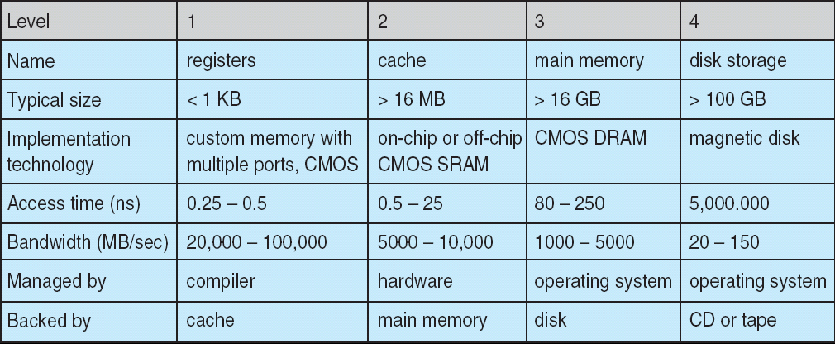
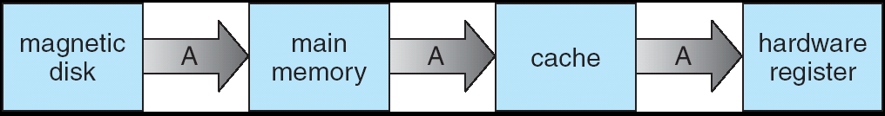

Slide 15
PROTECCION Y SEGURIDAD
Protección
Mecanismos para controlar acceso de procesos o usuarios a recursos
Seguridad
Mecanismos para proteger al sistema de ataques internos y externos

Slide 16
SISTEMAS DISTRIBUIDOS
Red
Grupo de computadoras interconectadas
Compartir archivos
Tipos de redes
LAN
MAN
WAN

Slide 17
SISTEMAS DE PROPÓSITO ESPECIAL
Sistemas inmersos
Más común
S.O. de tiempo real
Sistemas multimedia
Multimedia data
Gráficos
Sistemas portátiles
Usabilidad
Recursos limitados

Slide 18
AMBIENTES DE TRABAJO
Escritorio
Aplicaciones de escritorio
Cliente servidor
Peer to peer
Todos son clientes y servidores
Web

